Slide 1

Trabajo Final · Dinámica de Sistemas
Idea central
Modelo sistémico para reducir la
interrupción de estudios universitarios
La deserción no se analiza como un evento aislado, sino como el resultado de estudiantes que se acumulan en riesgo cuando la institución no logra detectarlos y recuperarlos a tiempo.
Presentación individual · Caso referencial con política SIPAT
Dato importante
Los datos son sintéticos y referenciales. El objetivo es comparar comportamientos y políticas, no afirmar cifras oficiales de una universidad específica.
Alumno: Sebastian Aldair Zamora Montalvo
Docente: Mg. Maurice Frayssinet Delgado · Ciclo: 5to
Notes:
Guion sugerido: Inicio aclarando que es un modelo académico. El mensaje clave: la deserción aparece cuando el riesgo se acumula y la capacidad de apoyo llega tarde.

Slide 2
Problemática
02
Problemática: acumulación de riesgo estudiantil
El problema no es solo “un estudiante se retira”; es un proceso que crece con el tiempo.
En una universidad pública referencial, algunos estudiantes empiezan comprometidos, pero pueden pasar al estado “en riesgo” por presión académica, problemas económicos, baja motivación, falta de orientación o demoras administrativas. Si ese riesgo no se atiende a tiempo, se acumula y termina elevando la deserción.
EVENTO
Retiro, abandono de matrícula o desaprobación recurrente.
PATRÓN
Aumento sostenido de estudiantes en riesgo y desertores acumulados.
• No hay una sola causa: intervienen factores académicos, económicos, emocionales e institucionales. • La deserción aparece después de varias demoras: bajo rendimiento, inasistencias, poca tutoría y baja satisfacción. • La institución puede seguir atendiendo casos, pero si la demanda supera su capacidad, la recuperación disminuye.
ESTRUCTURA
Bucles de saturación: más riesgo reduce cobertura; menor cobertura reduce recuperación.
OBJETIVO
Intervenir antes de que el riesgo se convierta en deserción definitiva.
Modelo referencial con datos sintéticos y supuestos plausibles para fines académicos
Notes:
Guion sugerido: Esta diapositiva explica el problema. Puedo decir: el retiro es el evento visible, pero el verdadero problema es el stock de estudiantes en riesgo que crece antes del abandono.

Slide 3
Variables clave
03
Qué significa “recuperación” y “capacidad de apoyo”
Estas dos variables explican cómo una política puede reducir la deserción.
Entrada a riesgo
Deserción
Comprometidos
En riesgo
Deserción
Recuperación
Recuperación
Capacidad de apoyo
Cobertura
Es el flujo de estudiantes en riesgo que vuelven a estar comprometidos gracias a tutoría, orientación psicológica, seguimiento académico o apoyo económico.
Es la cantidad de estudiantes que la institución puede atender por mes con tutores, personal de bienestar, horarios, presupuesto y herramientas de seguimiento.
Cobertura = Capacidad de apoyo / Estudiantes en riesgo. Si hay muchos estudiantes en riesgo y poca capacidad, la recuperación baja.
Lectura del modelo: si sube la capacidad de apoyo, sube la cobertura; si sube la cobertura, aumenta la recuperación; si aumenta la recuperación, bajan los estudiantes en riesgo y la deserción acumulada.
Modelo referencial con datos sintéticos y supuestos plausibles para fines académicos
Notes:
Guion sugerido: Esta es la diapositiva que responde la duda principal. Recuperación no es “sanarse”; significa volver del estado de riesgo al estado comprometido. Capacidad de apoyo es cuántos estudiantes puede atender la universidad en un mes.

Slide 4
Política propuesta
04
Qué hace SIPAT dentro del modelo
SIPAT = Sistema Integrado de Permanencia y Alerta Temprana.
La política no elimina el problema de golpe. Modifica variables clave desde el mes 12 para que el sistema detecte antes, atienda mejor y recupere más estudiantes antes de que abandonen.
1. Alerta temprana
2. Tutoría focalizada
3. Apoyo integral
4. Más capacidad
Detecta señales: inasistencia, bajo rendimiento, retiros y baja participación.
Prioriza estudiantes en riesgo y los deriva a tutoría, bienestar o asesoría académica.
Combina apoyo académico, emocional, económico y administrativo según el caso.
Aumenta tutores, horas de atención y seguimiento mediante tablero mensual.
Efecto: reduce la entrada tardía al riesgo.
Efecto: aumenta la recuperación.
Efecto: mejora motivación y satisfacción.
Efecto: sube la cobertura de apoyo.
Resultado esperado: menor saturación institucional → mayor recuperación → menos estudiantes en riesgo → menor deserción acumulada.
Modelo referencial con datos sintéticos y supuestos plausibles para fines académicos
Notes:
Guion sugerido: Aquí explico SIPAT con palabras simples. No es solo una aplicación: es un sistema de alerta, tutoría, apoyo integral y mejora de capacidad. En el modelo esto se traduce en más recuperación y menos deserción.

Slide 5
Universidad Nacional Federico Villarreal
Datos previos
05
Datos estadísticos previos de la simulación
Antes de interpretar la gráfica, el modelo parte de stocks iniciales y tasas mensuales referenciales. No son cifras oficiales; son datos sintéticos usados para comparar escenarios.
Condición inicial · mes 0
Tasas base mensuales
Horizonte y método
Matrícula total
9 000
Entrada al riesgo
1,2 % base
Horizonte
60 meses
Comprometidos
7 800
Recuperación
5,5 % base
Paso
1 mes
En riesgo
1 200
Deserción
1,8 % del riesgo
Método
Euler discreto
Capacidad de apoyo
600 est./mes
Graduación
1,0 % base
Inicio SIPAT
mes 12
Ecuación clave
Riesgo(t+1) = Riesgo(t) + Entrada a riesgo − Recuperación − Deserción
Qué cambia SIPAT antes de generar los gráficos
La política no “mueve” directamente la gráfica; modifica variables del modelo. Esas variables reducen la entrada al riesgo, aumentan recuperación y elevan la cobertura institucional.
1. Alerta temprana
2. Tutoría focalizada
3. Más capacidad
4. Apoyo integral
Detecta inasistencia, bajo rendimiento y retiros parciales. Reduce entrada tardía al riesgo.
Prioriza estudiantes en riesgo para acompañamiento académico y bienestar. Aumenta recuperación.
Más tutores, horas y seguimiento mensual. Sube capacidad de apoyo y cobertura.
Apoyo académico, emocional, económico y administrativo. Mejora motivación y satisfacción.
Lectura para la gráfica: si capacidad de apoyo < estudiantes en riesgo, baja la cobertura; con SIPAT sube la cobertura, sube la recuperación y baja la deserción acumulada.
Modelo referencial con datos sintéticos y supuestos plausibles para fines académicos

Slide 6
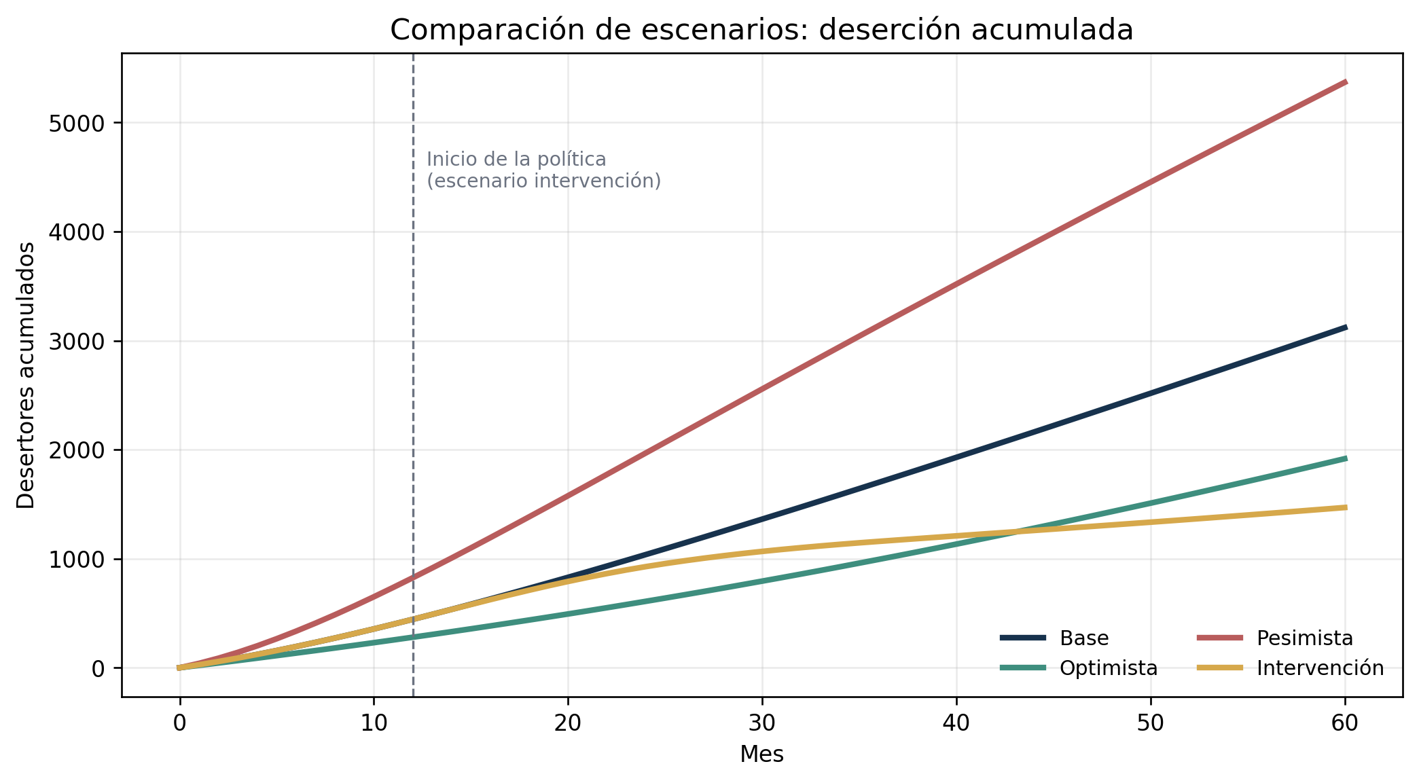
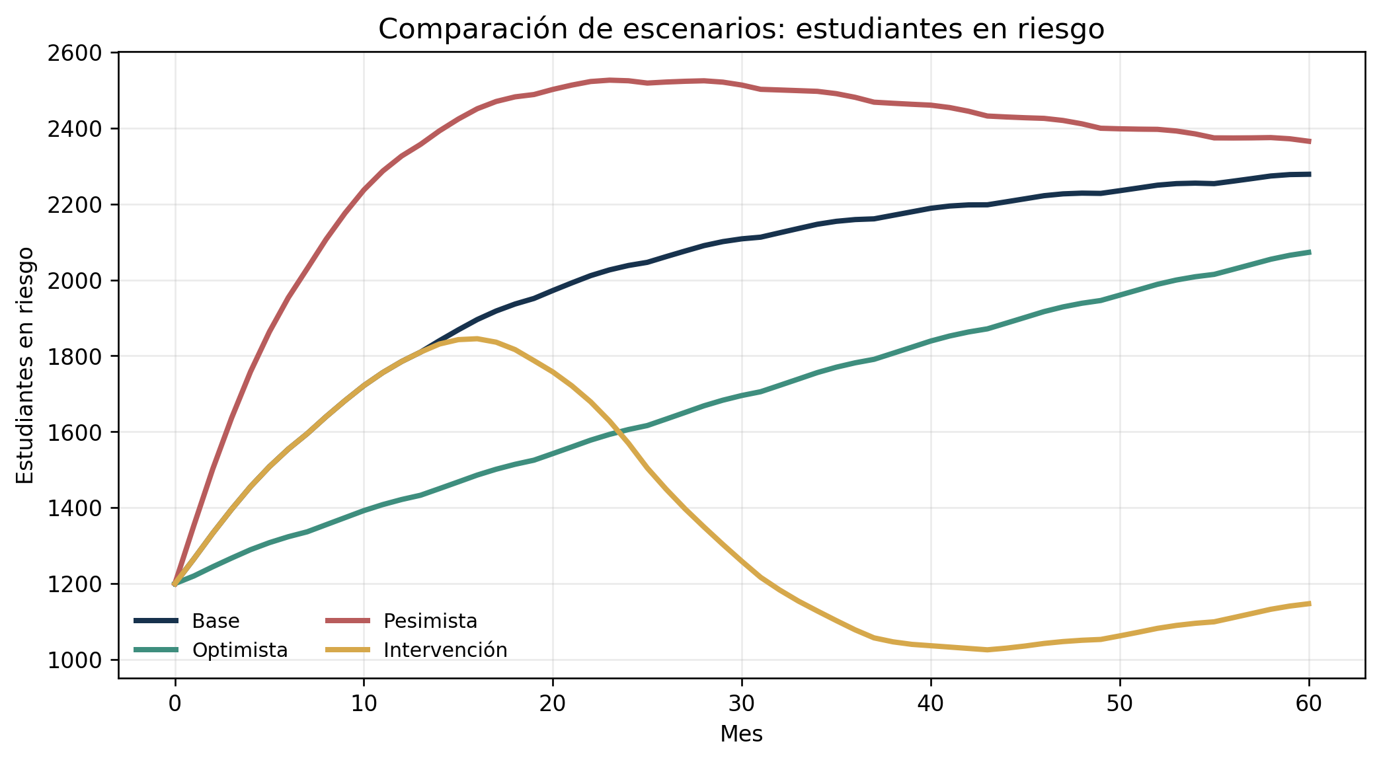
Resultados clave
06
Resultados de la simulación: base vs SIPAT
Los gráficos importantes son deserción acumulada y estudiantes en riesgo.
3 180
1 483
2 278
1 147
desertores acumulados en escenario base
desertores acumulados con SIPAT
estudiantes en riesgo al mes 60: base
estudiantes en riesgo al mes 60: SIPAT
Interpretación: SIPAT no borra la deserción, pero cambia la trayectoria del sistema. Al mejorar detección, cobertura y recuperación, reduce el stock de riesgo y evita una parte importante de interrupciones.
Modelo referencial con datos sintéticos y supuestos plausibles para fines académicos
Notes:
Guion sugerido: Esta es la diapositiva de resultados. Debo señalar la línea vertical del mes 12, que indica el inicio de la política. Lo importante: menor deserción y menor riesgo acumulado con SIPAT.

Slide 7
Conclusiones
07
Conclusiones y recomendación final
El aporte del modelo es mostrar dónde intervenir antes de que el riesgo se convierta en abandono.
Conclusión 1
La deserción es el resultado de una acumulación previa de estudiantes en riesgo. Por eso la variable crítica no es solo el abandono final, sino el riesgo que crece antes.
Conclusión 2
La recuperación depende de la capacidad de apoyo. Si la universidad no amplía tutoría, bienestar y seguimiento, la cobertura cae y el sistema se satura.
Conclusión 3
La política SIPAT mejora el comportamiento porque actúa temprano: identifica señales, prioriza casos, aumenta recuperación y reduce la deserción acumulada.
RECOMENDACIÓN
Implementar SIPAT por etapas: primero pilotos por facultad, luego tablero mensual de seguimiento y finalmente calibración del modelo con datos institucionales reales.
LÍMITE
Los resultados son referenciales; deben validarse con datos reales antes de tomar decisiones oficiales.
Frase de cierre: “El modelo no busca predecir exactamente cuántos estudiantes desertarán, sino demostrar qué estructura genera el problema y qué política puede cambiar su trayectoria”.
Modelo referencial con datos sintéticos y supuestos plausibles para fines académicos
Notes:
Guion sugerido: Cierre: repito que el valor está en el análisis de estructura y en la política de intervención. Reconozco la limitación de los datos sintéticos y propongo calibrar con datos reales.

